Slide 1
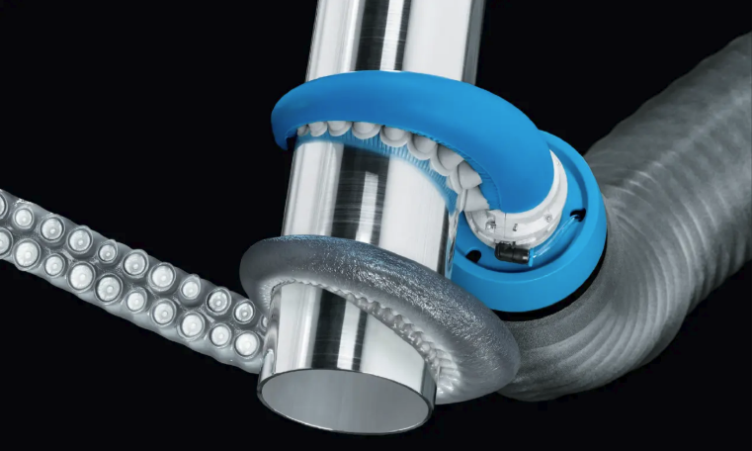
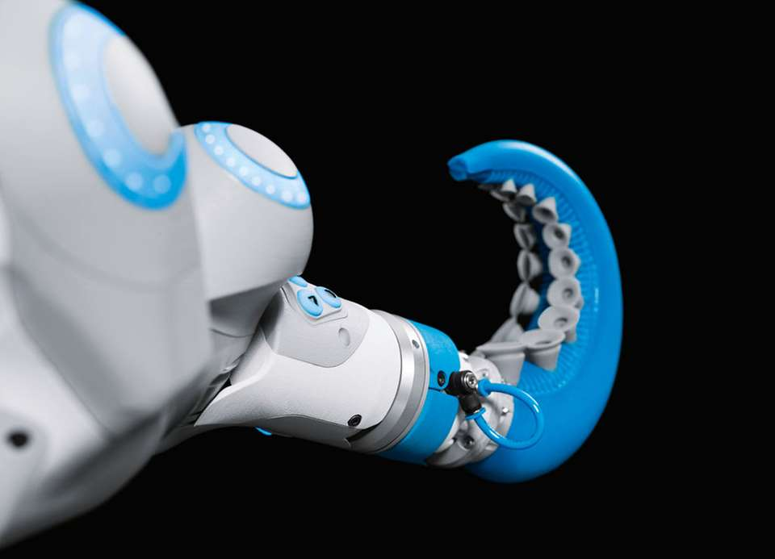
Oktopus-Tentakel für die Robotik Greifen wie ein Oktopus
Vortragender: Qian Sun
Matrikel-Nr.: 61513

Slide 2
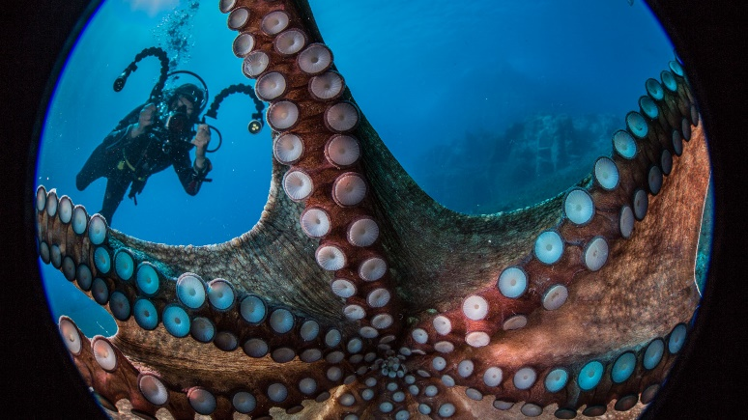
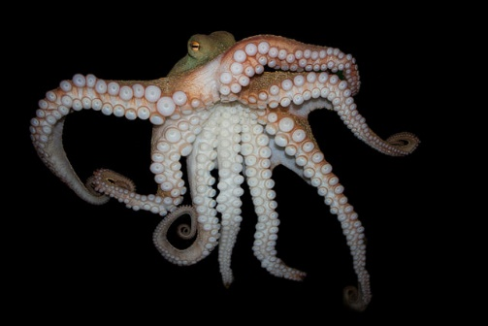
Oktopus-Tentakel für die Robotik
Oktopus Tentakel
Oktopus besitzen acht Arme. Die relative Länge der Tentakel ist bei den einzelnen Arten unterschiedlich; sie kann von der doppelten Mantellänge bis zu der zehnfachen Länge des Mantels variieren. Die Innenseiten der Tentakel sind mit Saugnäpfen besetzt; deren Anzahl variiert bei den einzelnen Arten.
Quelle: Wikipedia

Slide 3
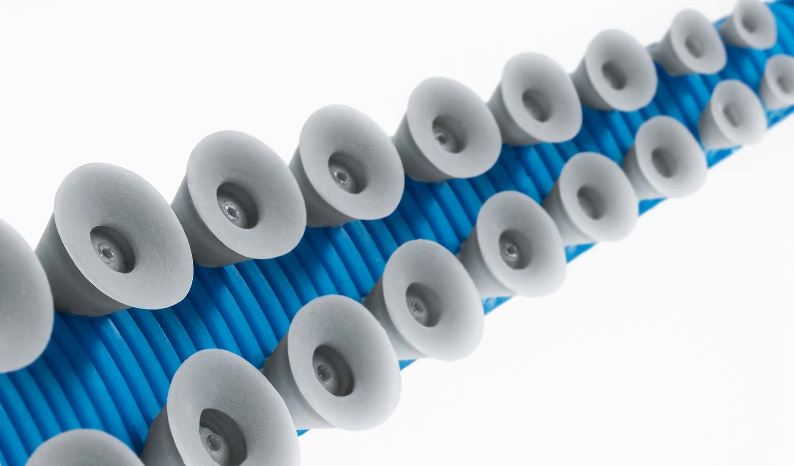
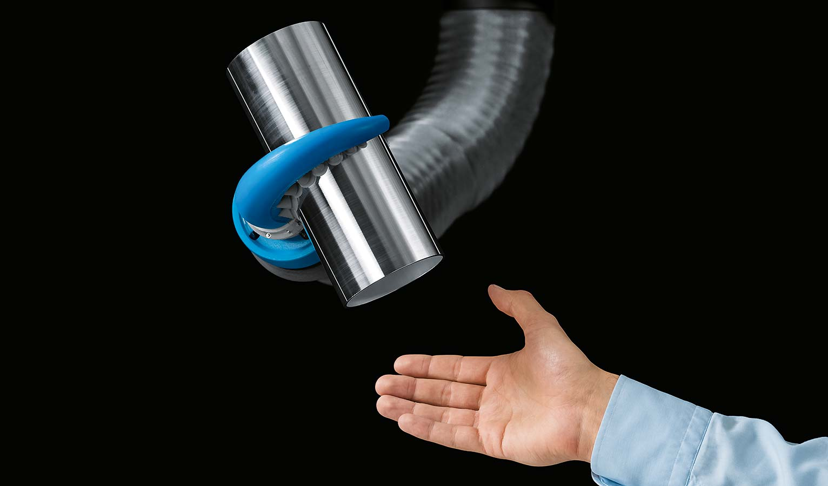
Oktopus-Tentakel für die Robotik
Konzept:Greifen wie ein Oktopus
Der Greifer arbeitet mit zwei Greifprinzipien: Er kann Gegenstände mit seinen Saugnäpfen halten, und er kann sich verbiegen und sich darum wickeln.
Quelle: www.festo.com

Slide 4
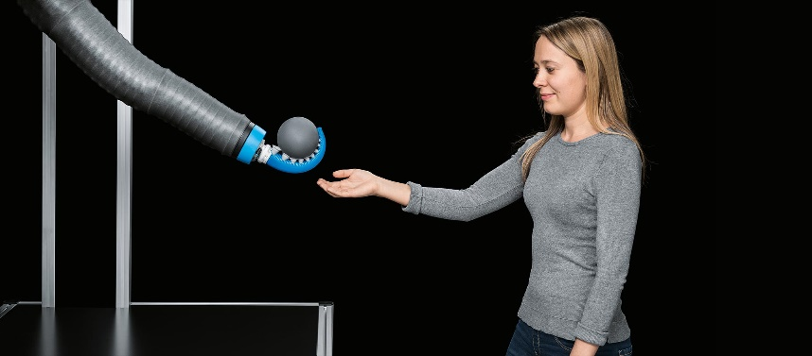
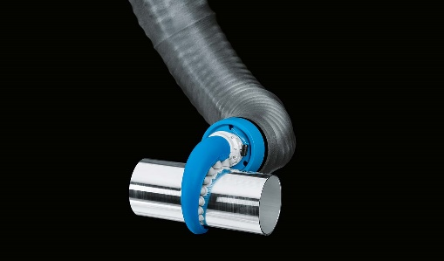
Oktopus-Tentakel für die Robotik
TentacleGripper von FESTO
Mit dem OctopusGripper präsentiert Festo einen bionischen Greifer, der vom Oktopus-Tentakel abgeleitet ist. Er besteht aus einer weichen Silikonstruktur, die sich pneumatisch ansteuern lässt.
Wird sie mit Druckluft gefüllt, krümmt sich das Tentakel nach innen und kann sich formschlüssig und sanft um das jeweilige Greifgut schlingen.
Quelle: www.festo.com

Slide 5
Oktopus-Tentakel für die Robotik
TentacleGripper von FESTO
Wie bei seinem natürlichen Vorbild sind an der Innenseite des Silikontentakels zwei Reihen von aktiv und passiv geregelten Saugnäpfen angebracht.
Damit kann der OctopusGripper eine Vielzahl an unterschiedlichen Formen aufnehmen und halten.
Quelle: www.festo.com

Slide 6

Oktopus-Tentakel für die Robotik
TentacleGripper von FESTO
Quelle: www.festo.com

